Slide 1
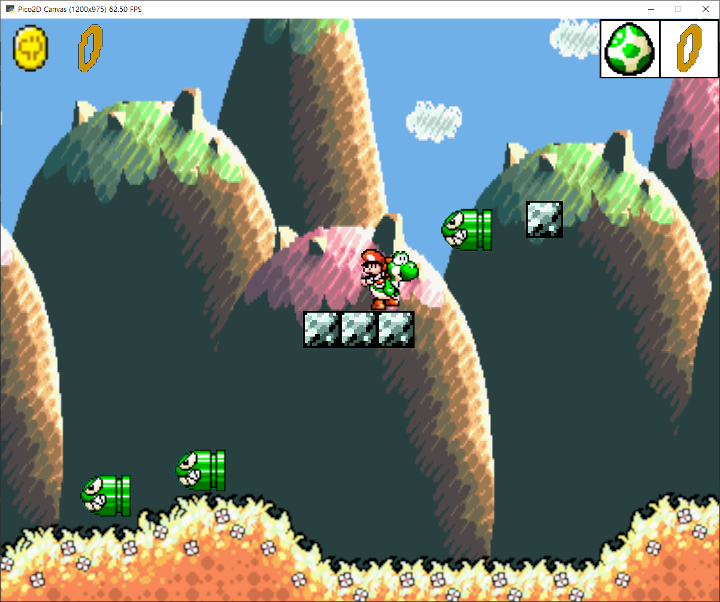
4차 프로젝트 발표
2019180031 이윤석

Slide 2
목차
개발 진척도
깃 커밋 통계 – 주별 커밋 횟수

Slide 3
개발 진척도
내용 | 최소 범위 | 실제 개발 완료 범위 | 진척도
캐릭터 컨트롤 | 4방향 움직임(WASD), 점프(스페이스바) | 좌우이동 및 점프 (+달리기 기능) | 100%
캐릭터 기술 | 점프 후 유지시 날기 ‘CTRL’키 입력시 혀 공격 ‘SHIFT’ 키 입력시 알 공격 | 날기, 혀 공격, 알 공격 | 100%
맵 | 스테이지 4개로 구성 스테이지 1개당 1개의 맵 적용 | 꽃밭 2개, 점프 장애물 맵, 성 맵 등 총 4개의 스테이지 *각각 다른 배경 | 100%
적군 (AI 및 종류) | 초기 위치에서 일정 범위내로 움직이는 순찰 상태 플레이어를 발견시 플레이어를 향해 쫓아옴 일정 범위를 벗어날 시 초기 위치로 돌아와 순찰 상태로 전환 | 플레이어에 대한 반응은 없는 적군 (+공격이 안되는 적 추가) | 70%
게임 기능 | 스테이지 클리어 시 다음 스테이지 개방 적에게 피격시 베이비 마리오 이탈 일정 시간내 다시 업지 못함, 추가 피격시 게임 오버 맵 내 아이템(동전, 특수 흭득물 등)으로 점수 환산 | 스테이지 클리어시 다음 스테이지 개방 적에게 피격시 마리오 이탈, 타이머 내에 못 업을 시 게임오버 맵 내 코인 흭득 시스템 +(알을 통해 맞춰 추가 기능을 발생시키는 이벤트박스) -(일부 충돌 오류) | 90%
사운드 | 맵(4개+@), 요시(혀 공격, 알 공격, 하늘 날기, 피격음), 적군 및 상호작용 등 | 모든 사운드 적용 | 100%
애니메이션 | 요시(일반, 공격, 날기 등), 적군 외 약 4종 이상 | 요시의 모든 상태, 적군의 움직임, 아이템들의 움직임 등 | 100%

Slide 4
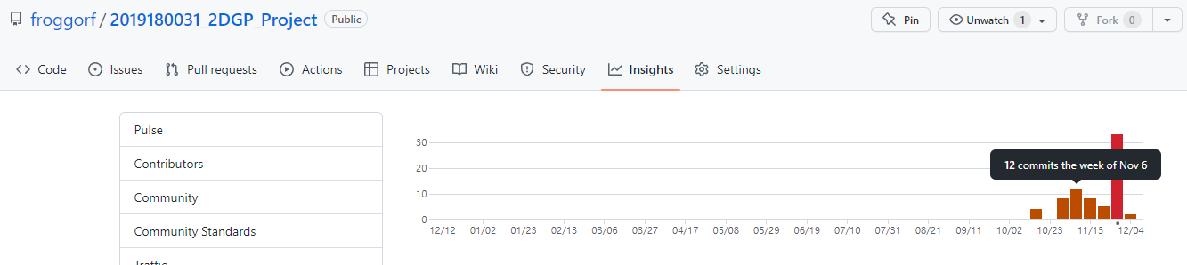
Github commits 통계
기간 | 커밋 횟수 | 기간 | 커밋 횟수
10 / 2 ~ 10 / 8 | 독립된 저장소를 사용하지 않음 (리소스 준비 기간 및 스테이지 테스트 기간) | 11 / 6 ~ 11 / 12 | 12 (요시 날기 구현, 적군, 코인, 베이비 마리오 추가)
10 / 9 ~ 10 / 15 |  | 11 / 13 ~ 11 / 19 | 8 (게임 월드 리팩토링 진행)
10 / 16 ~ 10 / 22 | 4 (1스테이지 일부 완성 및 특수 기능 추가 기간) | 11 / 20 ~ 11 / 26 | 5 (요시 혀공격 및 알공격 구현 3스테이지 진행)
10 / 23 ~ 10 / 29 | 0 (시험 기간) | 11 / 27 ~ 12 / 3 | 33 ( 4스테이지 추가 및 사운드 추가 최종 버그 수정)
10 / 30 ~ 11 / 5 | 8 (요시(캐릭터) 리팩토링 기간 및 이전 진행 작업물 오류 수정) | 12 / 3 ~ | 3 (최종 버그 수정, 배포 패키징 준비)

